Slide 1
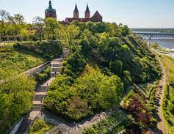
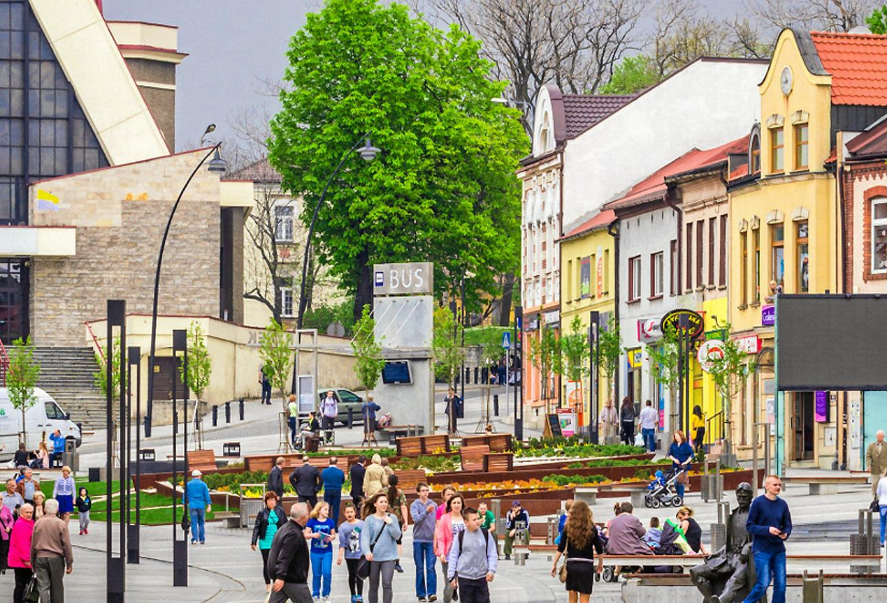
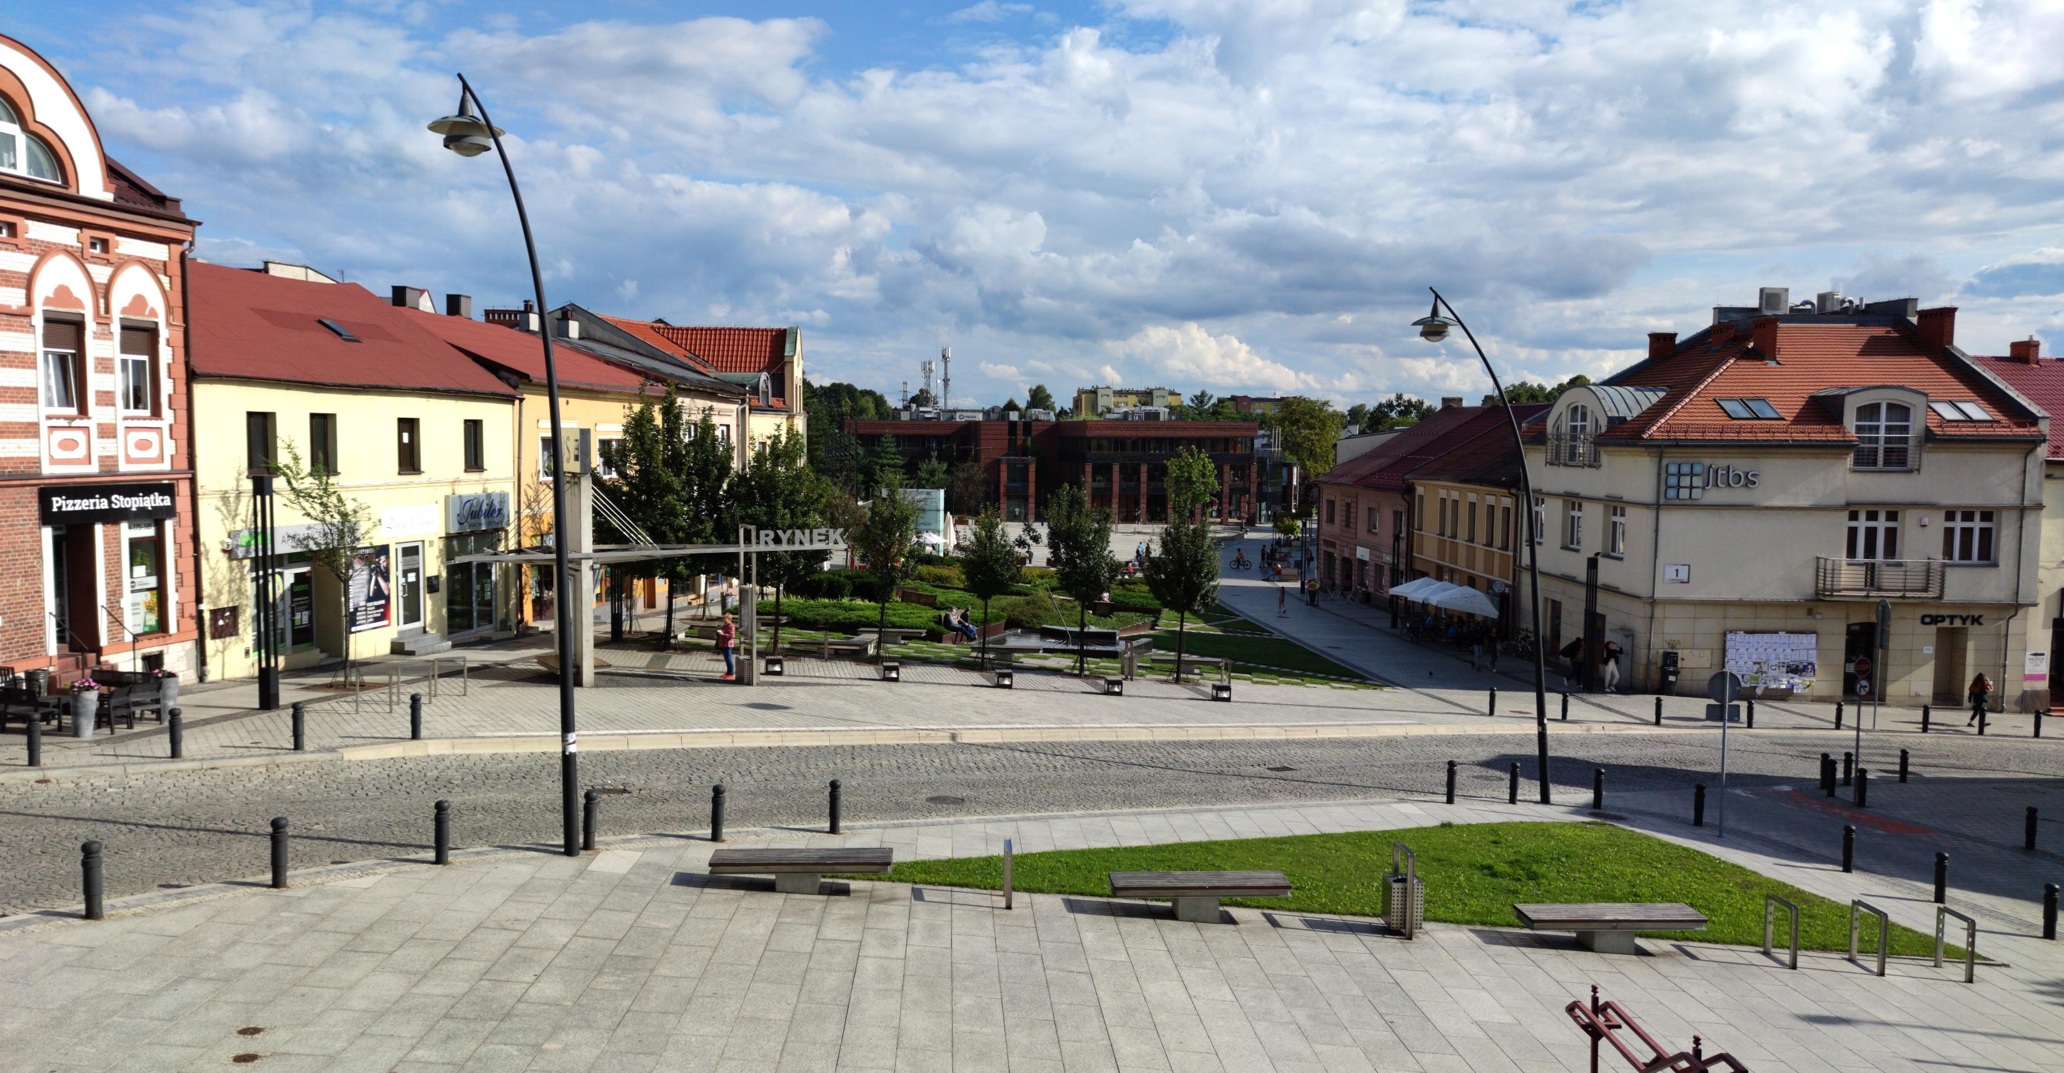
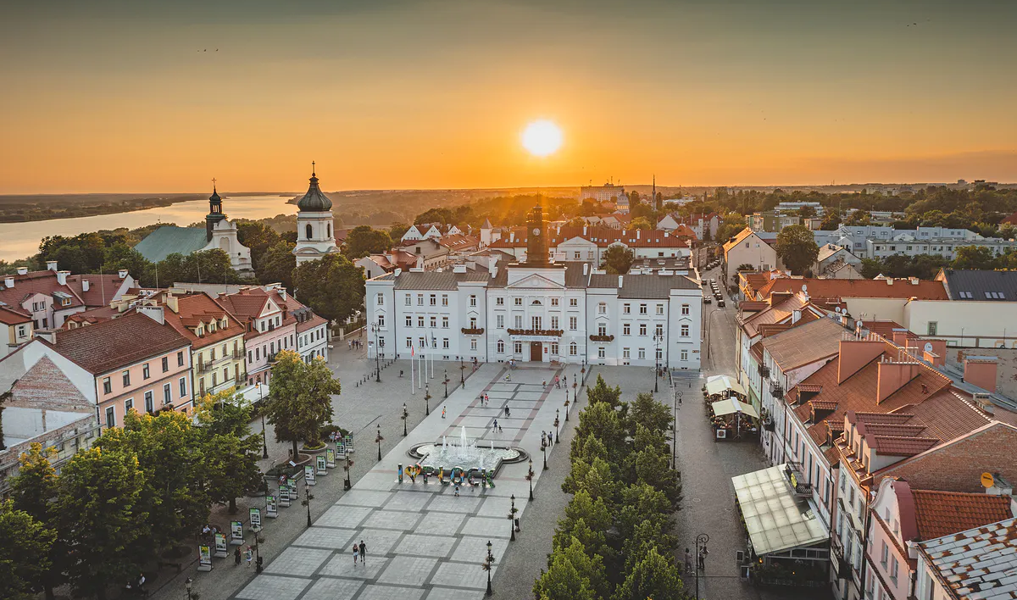
Seminarium końcowe Podsumowanie działań w zakresie wzmacniania dialogu społecznego w sektorze samorządu terytorialnego
6 grudnia 2023
Barbara Surdykowska

Slide 2
Główne fazy projektu
Marzec 2020 – rozpoczęcie projektu
Wiosna/lato 2020 – kwerenda oraz pozyskiwanie opinii naukowców, samorządowców i związkowców
Wrzesień 2020 – finał konkursu dobrych praktyk organizowanego przez ZMP
Jesień 2020 – publikacja raportu na temat stanu dialogu w sektorze samorządu terytorialnego przygotowany przez zespół ekspertów pod kierunkiem dr Jana Czarzastego (Szkoła Główna Handlowa w Warszawie)
Jesień/zima 2020/2021 – przygotowania do pilotażu w wybranych samorządach
Wiosna/lato 2021 – pilotaż w formie negocjacji zakończonych podpisaniem porozumień w Jaworznie i Płocku
Jesień/zima 2021 – ekspercka analiza rezultatów pilotażu, przygotowanie propozycji modelu dialogu
Zima/wiosna 2022 –prezentacja modelu i jego promocja
Supported by Norway through the Norway Grants 2014-2021, in the frame of the Programme “Social Dialogue – Decent Work”.

Slide 3
Główne fazy projektu II
Pilotaż modelu rokowań trójstronnych w publicznym sektorze samorządowym w dwóch nowych miastach.
Piotrków Trybunalski i Wałbrzych
13 kwietnia 2023r. Seminarium przygotowawcze w Wałbrzychu
14 kwietnia 2023r. Seminarium przygotowawcze w Piotrkowie Trybunalskim
30 maja – 2 czerwca 2023 odbyła się wizyta studyjna w Oslo
20–23 listopada odbyła się wizyta studyjna w Krakowie
Ewaluacja funkcjonowania podpisanych już porozumień w Płocku i Jaworznie. Analiza w kierunku wskazania potrzebnych modyfikacji lub renegocjacji.
Publikacja zbiorowa będąca kontynuacją – uzupełnieniem i rozwinięciem przygotowanego w pierwotnym projekcie raportu badawczego pt. „Samorząd terytorialny a związki zawodowe – uwarunkowania, możliwości rozwoju i perspektywy prowadzenia dialogu społecznego”.
Terra Incognita. Obszar ekonomicznego władztwa samorządu terytorialnego a rola związków zawodowych
Supported by Norway through the Norway Grants 2014-2021, in the frame of the Programme “Social Dialogue – Decent Work”.

Slide 4
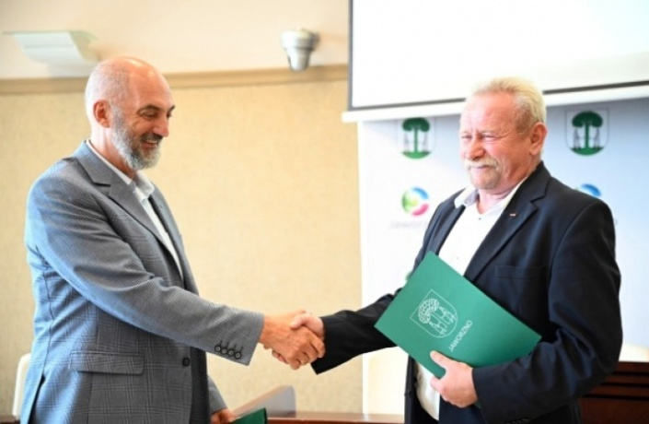
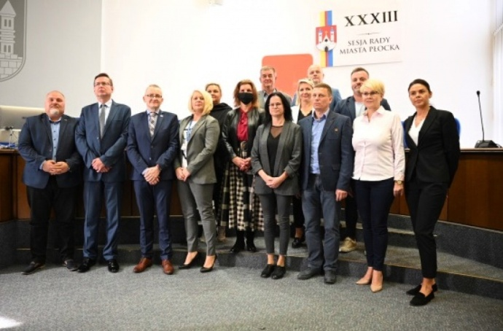
Pilotaż – rezultaty
14 lipca 2021 r. - Jaworzno: Porozumienie o zasadach dialogu i współpracy
28 września 2021 r. – Płock: Porozumienie o współpracy partnerskiej
Supported by Norway through the Norway Grants 2014-2021, in the frame of the Programme “Social Dialogue – Decent Work”.

Slide 5
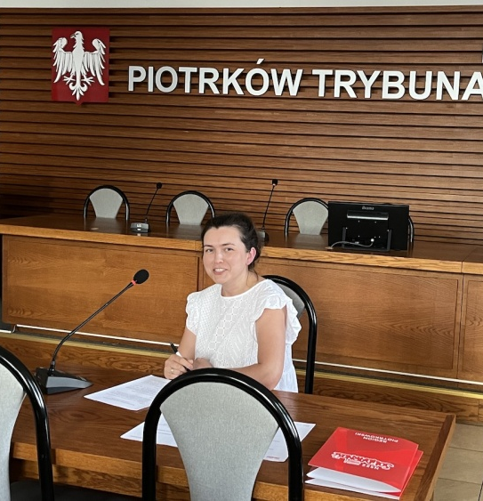
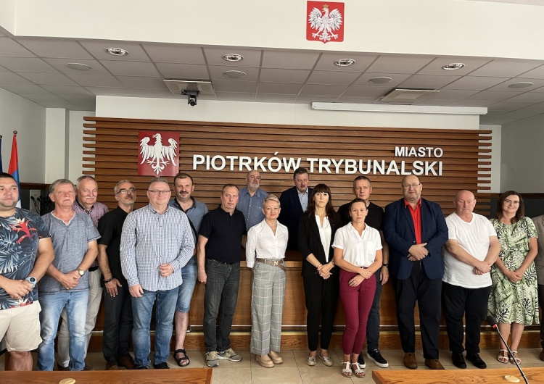
Myślę, że świetnie by się stało, gdyby rozwiązania zawarte w porozumieniu wprowadzono do regulaminów poszczególnych firm i układów zbiorowych. Projekt kładzie duży nacisk na poprawę satysfakcji z pracy, zwiększenie zaangażowania w życie firmy tak, by pracownicy mieli poczucie, że miejsce pracy jest ich wspólnym dobrem dla którego chcą działać. Porozumienie wskazuje kierunek w którym powinniśmy wszyscy podążać, jakie rozwiązania powinniśmy wprowadzać i jak zmieniać naszą kulturę pracy
- mówiła Paulina Mirczak.

Slide 6
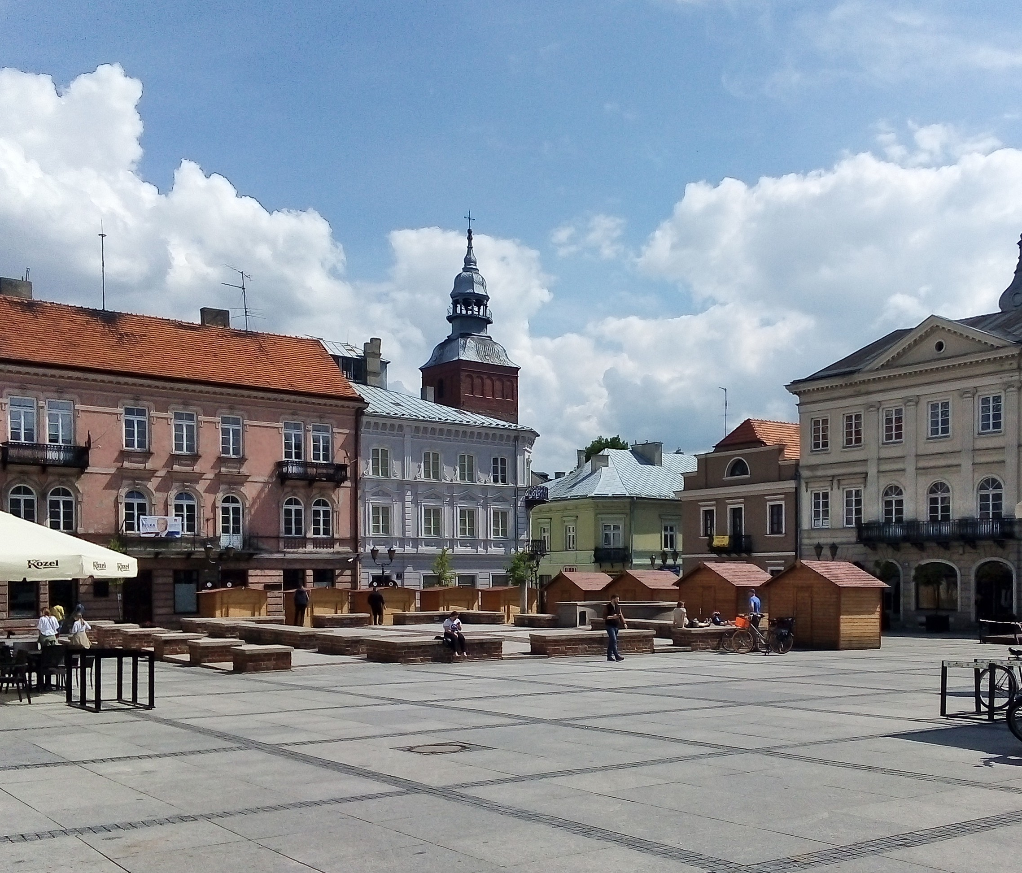
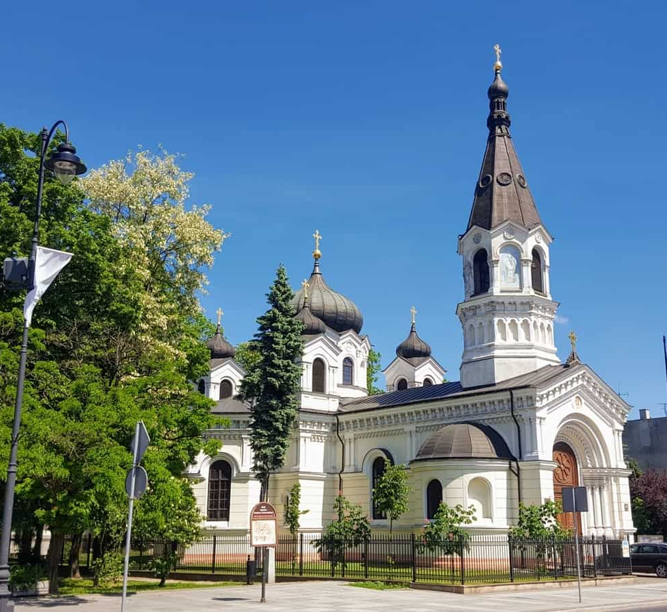
Porozumienie – Piotrków Trybunalski
W obliczu zmian demograficznych takich jak starzenie się społeczeństwa oraz niski wskaźnik dzietności podpisujemy Porozumienie, by godna praca stała się niezbywalnym dobrem pracowników i mieszkańców naszego miasta, a rzetelna współpraca Stron była inspiracją do podejmowania kolejnych działań na rzecz rozwoju pracowników.
Dodatkowy urlop wypoczynkowy, dodatkowe przerwy w pracy dla starszych pracowników (w wieku 55+) i długotrwale chorych czy wreszcie wydłużone przerwy dla kobiet karmiących piersią.

Slide 7
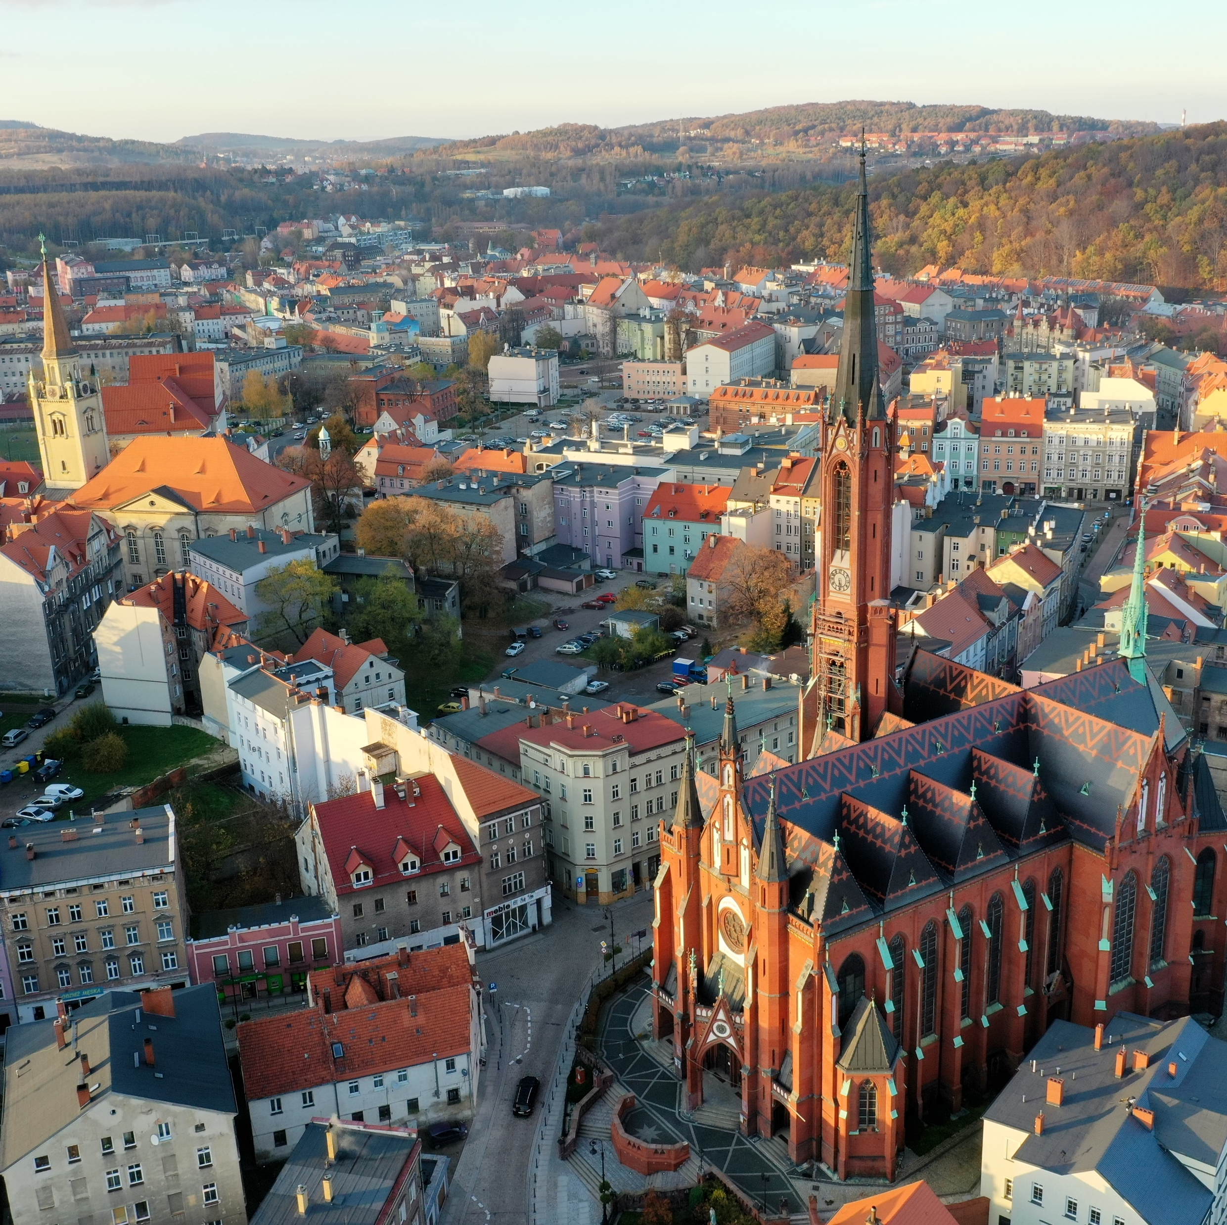
Porozumienie – Wałbrzych
Strony dołożą staranności, aby zapewniać przejrzyste zasady wynagradzania, szanując znaczenie normy wyrażonej w Kodeksie pracy, iż pracownicy mają prawo do jednakowego wynagrodzenia za jednakową pracę lub za pracę o jednakowej wartości. Jednocześnie Strony dostrzegają potrzebę docenienia pracowników z długoletnim stażem pracy i wyrażają wolę wypracowania fakultatywnych rozwiązań w tym zakresie u poszczególnych Pracodawców.
Strony podejmują działania związane z długofalowym planowaniem procesu podnoszenia kwalifikacji pracowników, która poprzedzona będzie badaniem potrzeb.
Strony deklarują chęć do corocznego zapewnienia swoim pracownikom oferty szkoleń, które powinny dotyczyć twardych i miękkich kompetencji przydatnych do rozwoju zawodowego.

Slide 8
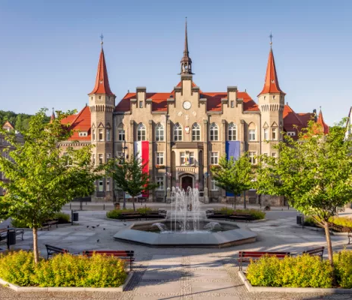
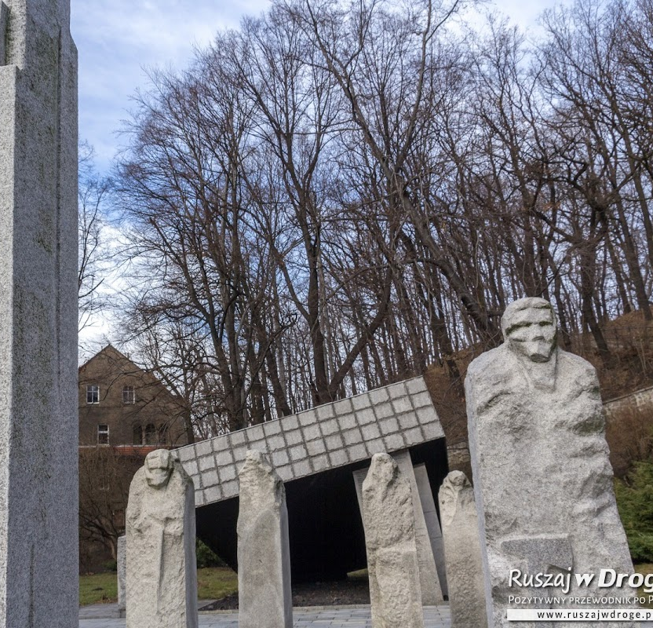
Porozumienie – Wałbrzych
Pierwszym punktem każdej rekrutacji powinna być zawsze rekrutacja wewnętrzna, w której może wziąć udział każdy pracownik zatrudniony u danego Pracodawcy
Strony deklarują chęć stałego inspirowania i motywowania pracowników do podnoszenia kwalifikacji, w tym kompetencji cyfrowych i innych będących odpowiedzią na zmieniające się potrzeby rynku pracy.
Strony zobowiązują się do współpracy w zakresie promocji Gminy Wałbrzych i Pracodawców, która będzie miała na celu wykorzystanie dobrowolnego zaangażowania poszczególnych Pracodawców firm i ich pracowników oraz dobrych rozwiązań i praktyk, których nadrzędnym celem będzie dobro mieszkańców Gminy Wałbrzych.

Slide 9
Stan obecny samorządu
Aby samorząd mógł stać się partnerem dla związków zawodowych potrzebujemy silnych związków zawodowych, ale potrzebujemy tez silnego samorządu.
Pandemia COVID-19 spowodowała, że w Dniu Samorządu Terytorialnego 27 maja 2020 r., nie można było obchodzić trzydziestej rocznicy odrodzenia samorządu terytorialnego – wówczas odrodzonego jedynie na poziomie gminy, a po 8 latach rozbudowanego w ramach tzw. drugiego etapu reformy samorządowej o samorząd powiatowy i samorząd województw.
Reformę samorządową ocenia się jako jedno z najbardziej udanych dzieł procesu transformacji ustrojowej.
W uchwale w 2000 r. Sejm stwierdził, iż „mimo trudnych warunków, w których przyszło im działać, samorządy spełniają pokładane w nich nadzieje, a dla budowy silnego państwa szczególne znaczenie mają dorobek pokoleń, lokalne więzi, patriotyzm, samoorganizacja, ciągła praca, samodoskonalenie i służba ludziom”.

Slide 10
Obraz sytuacji
Według stanu na 1 stycznia 2021 r. w Polsce funkcjonują 302 gminy miejskie, 652 gminy miejsko-wiejskie i 1523 gminy wiejskie.
Niewątpliwie najsłabszym elementem obecnego układu terytorialnego są powiaty. Ścierają się głosy ich zwolenników, dla których powiaty to niezbędny szczebel pomiędzy szczeblem gminnym i wojewódzkim, oraz przeciwników, uznających powiaty za twór sztuczny i niepotrzebny. Obiektywnie można jednak stwierdzić, że powiaty to jednostki o wąskim zakresie działania i słabych podstawach finansowych.
Odrębną kwestią jest liczba gmin. Trudno liczyć na inicjatywy oddolne zmierzające do łączenia mniejszych jednostek. Takie przedsięwzięcia są podejmowane przede wszystkim w państwach o silnej kulturze współpracy i tradycji demokracji lokalnej oraz dużej autonomii finansów lokalnych. W Polsce zachęty finansowe dla łączonych jednostek przewidziane w ustawie o dochodach j.s.t. okazują się niewystarczające.

Slide 11
Konstytucja RP
Zgodnie z art. 16 ust. 2 Konstytucji RP samorządowi terytorialnemu przysługuje (czyli przypada, należy się, a nie: jest przyznawana czy przydzielana) w ramach ustaw (co nie jest tym samym, co „na podstawie ustaw”) istotna część zadań publicznych, wykonywana w imieniu własnym i na własną odpowiedzialność.
Ta konstytucyjna deklaracja jest zarazem połączona z obowiązkiem zapewnienia samorządowi adekwatnego udziału w dochodach publicznych, odpowiednio do przypadających zadań (art. 167 ust. 1 Konstytucji RP).

Slide 12
Obraz gmin - Rozkład dochodów gmin jest skrajnie asymetryczny.
Przeważającą część populacji gmin wiejskich stanowią gminy małe, a nawet bardzo małe. Więcej niż jedna trzecia gmin wiejskich ma mniej niż 5 tys. mieszkańców, a tylko w 18% tych gmin liczba mieszkańców przekracza 10 tys. Funkcjonowanie dużej liczby małych gmin wiejskich ma istotny wpływ na ich potencjał dochodowy.
Gminy o liczbie ludności mniejszej od 10 tys. stanowiły w 2020 r. ponad 64% ogólnej liczby gmin.
Rozkład dochodów gmin jest skrajnie asymetryczny.
Średnie dochody na mieszkańca w poszczególnych grupach gmin są niższe od średniej krajowej w prawie wszystkich grupach gmin poza miastami na prawach powiatu. Łączna liczba gmin zaliczanych do grup, w których średnie dochody są niższe od średniej krajowej, stanowi ok. 94,5% liczby wszystkich gmin.

Slide 13
Podsumowanie:
Obecny podział administracyjny państwa charakteryzuje się daleko idącym rozdrobnieniem podstawowych jednostek samorządu terytorialnego i bardzo dużym zróżnicowaniem wielkości jednostek tego samego typu (szczebla).
Najmniejsze gminy dysponują najmniejszymi – nie tylko w ujęciu bezwzględnym, lecz także w przeliczeniu na jednego mieszkańca – środkami na wykonywanie zadań samorządowych.
Powinno to skłonić do ponownego rozważenia celowości samodzielnego funkcjonowania najmniejszych gmin i do dość istotnej redukcji ich liczby.
To ma bezpośrednie przełożenie na nawet potencjalną możliwość zawierania układów zbiorowych pracy w których stroną byłyby j.s.t. (organizacja pracodawców zrzeszająca j.s.t.)

Slide 14
Wola zawarcia porozumień o charakterze ramowym – określenie zasad i zakresu współpracy stron,
Zagadnienia proceduralne: zasady informowania, konsultacji i negocjacji, określanie wzajemnych relacji stron, przepływu dokumentacji, etc.
Zagadnienia materialne: podnoszenie kwalifikacji, zagrożenia psychospołeczne, bhp, praca zdalna, zasady wynagradzania, promocja miasta, etc.
Otwarcie na przyszłość – przewidziany przegląd zapisów
Supported by Norway through the Norway Grants 2014-2021, in the frame of the Programme “Social Dialogue – Decent Work”.

Slide 15
Modelowa procedura tworzenia ram dialogu
Wstępna faza przygotowawcza
Właściwe działania przygotowawcze
Negocjacje
Po zawarciu porozumienia... Upowszechnienie
A za jakiś czas... przegląd porozumienia

Slide 16
Wstępna faza przygotowawcza
Organizacja (organizacje) związkowa wychodzi z inicjatywą stworzenia kanału współpracy z jednostka samorządu terytorialnego w odniesieniu do spraw pracowniczych lub sygnalizuje istnienie zagadnienia, które nie może być skutecznie poruszone w ramach dialogu z bezpośrednim pracodawcą.
Struktura lokalna związku (zarząd regionu, oddział zarządu regionu, sekcja terenowa) przeprowadza konsultacje z organizacjami zakładowymi znajdującymi się w obszarze oddziaływania danej JST, jednocześnie dokonując przeglądu efektów dialogu społecznego w ich macierzystych firmach (istnienie układów zbiorowych pracy, podejście pracodawcy, kluczowe problemy pracownicze).
Konsultacje z właściwymi krajowymi strukturami branżowymi NSZZ Solidarność (Krajowy Sekretariat Służb Publicznych, ewentualnie także Sekretariaty: Ochrony Zdrowia, Nauki i Oświaty, Kultury i Środków Przekazu).
Sformułowanie postulatów, wystąpienie do władz JST z propozycją podjęcia rozmów.

Slide 17
Właściwe działania przygotowawcze
Rozpoczynają się, jeżeli strony wyrażają wolę prowadzenia dialogu w danej kwestii, przy czym może to nastąpić w dowolnej formie (uzgodnienia pisemne, spotkanie robocze także w formule online, konsultacja telefoniczna).
Następuje identyfikacja firm/podmiotów mających uczestniczyć w rozmowach po stronie pracodawców bezpośrednich. Choć w niektórych przypadkach będą to podmioty organizacyjnie podległe danej JST, powinny one samoistnie wyrazić wolę uczestnictwa.
Zalecane jest wspólne zorganizowanie spotkań typu fact finding seminar (poszukiwanie danych i informacji) na które zaproszeni zostaną eksperci zewnętrzni w danej dziedzinie (akademicy, izby gospodarcze, etc.), nie mają one służyć negocjacjom lecz pogłębieniu wiedzy niezbędnej do ich prowadzenia w odniesieniu do określonego tematu.
Strona związkowa może podjąć próbę sformułowania w formie pisemnej zarysu potencjalnego porozumienia.
W tej fazie działań należy także podjąć decyzję, co do „kompozycji” reprezentacji związkowej, a w szczególności udziału innych organizacji związkowych.

Slide 18
Negocjacje
Negocjacje co do zasady powinny mieć formułę trójstronną: reprezentacja związkowa – pracodawcy bezpośredni – władze jednostki samorządu terytorialnego.
Bezpośrednio przed przystąpieniem do negocjacji warto odbyć spotkanie przygotowawcze (może odbywać się online) z udziałem zewnętrznych ekspertów negocjujących stron (specjaliści zbiorowego prawa pracy NSZZ Solidarność, eksperci Związku Miast Polskich).
Należy zawczasu zaplanować harmonogram rozmów, określając jednocześnie oczekiwaną datę ich finalizacji.
Wskazane jest powołanie przez strony wąskiej grupy o charakterze wspólnego sekretariatu (do 6 osób), która zajmowałaby się bieżącą aktualizacją rezultatów negocjacji oraz przygotowywaniem materiałów na ich kolejną turę.
Zaleca się, aby pomiędzy kolejnymi rundami formalnych negocjacji, przewidzieć możliwość roboczych kontaktów w formule spotkań online służących doprecyzowaniu czy wstępnemu wyjaśnieniu stanowisk stron.
Tematyka negocjacji zależna jest od potrzeb zgłaszanych przez ich strony. Przykładowo mogą one dotyczyć następujących obszarów:

Slide 19
Negocjacje- przykładowe obszary
Wymiana informacji, konsultacje
Promowanie zawierania układów zbiorowych pracy
Popieranie szkoleń i rozwoju zawodowego w tym umiejętności cyfrowych
Przeciwdziałanie zagrożeniom psychospołecznym (stres związany z pracą, wypalenie zawodowe, szkolenia antymobbingowe, komisje antymobbingowe
Poszukiwanie nowych rozwiązań podnoszących efektywność pracy
Poszukiwanie nowych rozwiązań poprawiających BHP i ergonomie pracy
Zapewnienie efektywności zasady równego wynagradzania za taką samą prace i prace jednakowej wartości
Konsultacja założeń budżetu miasta
Promocja miasta

Slide 20
Po zawarciu porozumienia... upowszechnienie
Sprawą kluczową jest to, aby zapisy porozumienia były szeroko upowszechnione zarówno w obrębie stron porozumienia, ale także wśród podmiotów nieuczestniczących w negocjacjach.
Porozumienie powinno być dostępne na stronach internetowych stron oraz przekazane wszystkim organizacjom, których członkami/afiliantami są strony porozumienia (organizacje związkowe wyższego szczebla, Związek Miast Polskich, organizacje i izby branżowe pracodawców, etc.).

Slide 21
A za jakiś czas... przegląd porozumienia
Ważne jest aby strony porozumienia zawarły w nim punkt przewidujący regularny przegląd funkcjonowania porozumienia w praktyce.
W efekcie takiego przeglądu porozumienie mogłoby być modyfikowane i dostosowywane do nowych wyzwań.
Przegląd stanowiłby także okazję do rozszerzenia grona sygnatariuszy porozumienia o inne zainteresowane podmioty (firmy i organizacje związkowe).

